Slide 1

Store Comparision

Slide 2
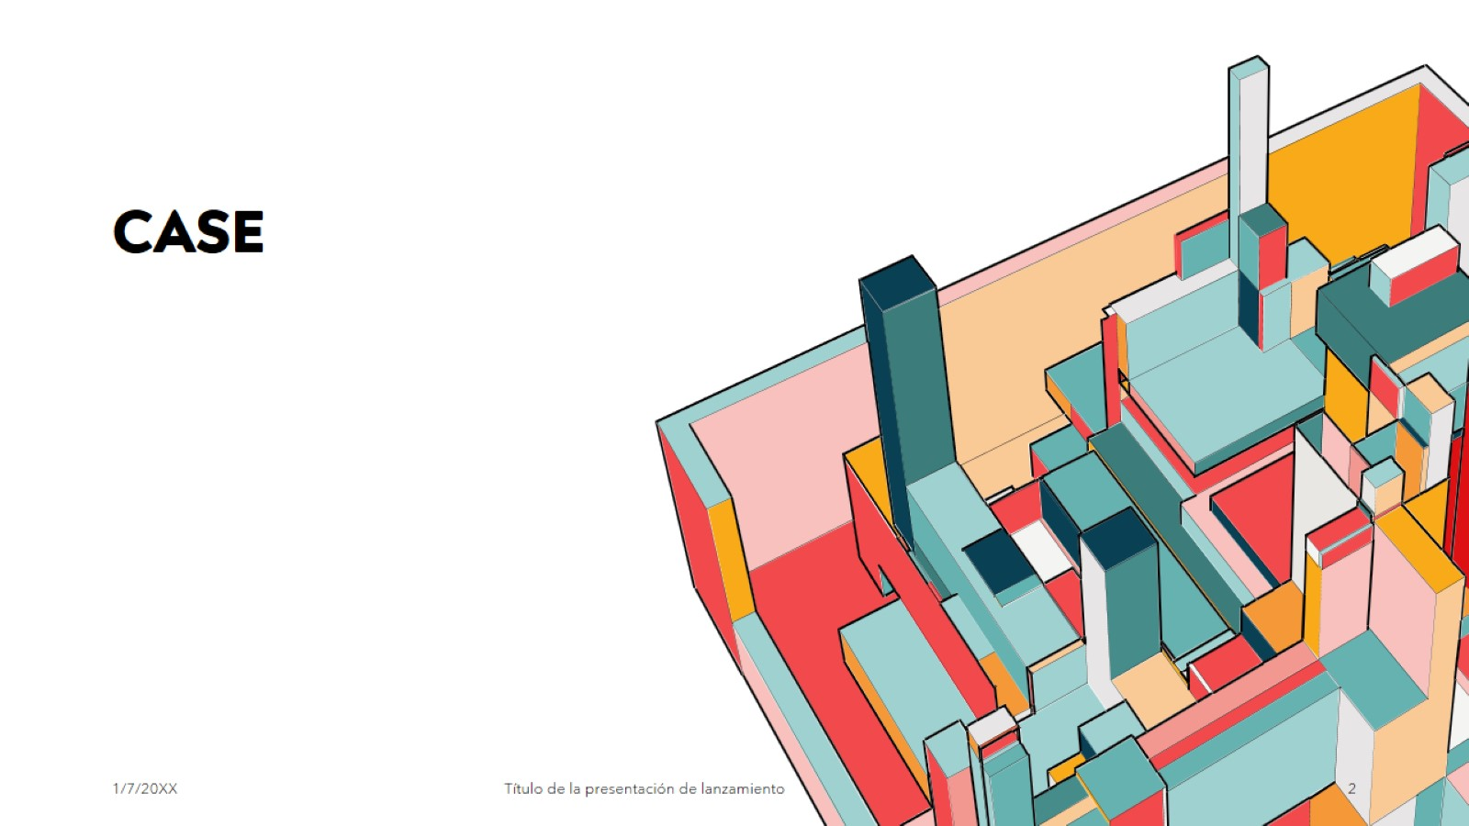
Case

Slide 3
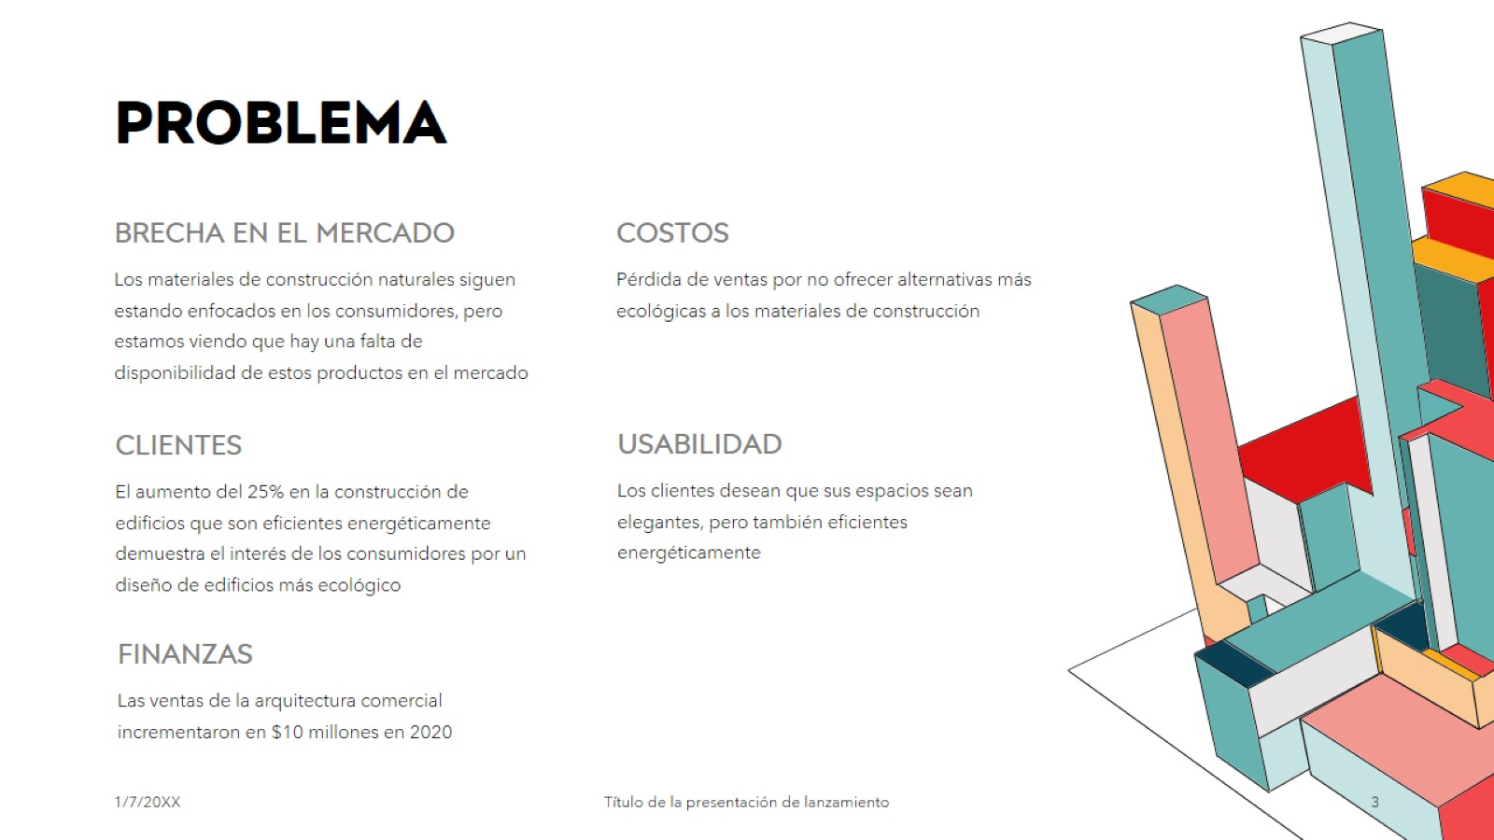
PROBLEMA

Slide 4
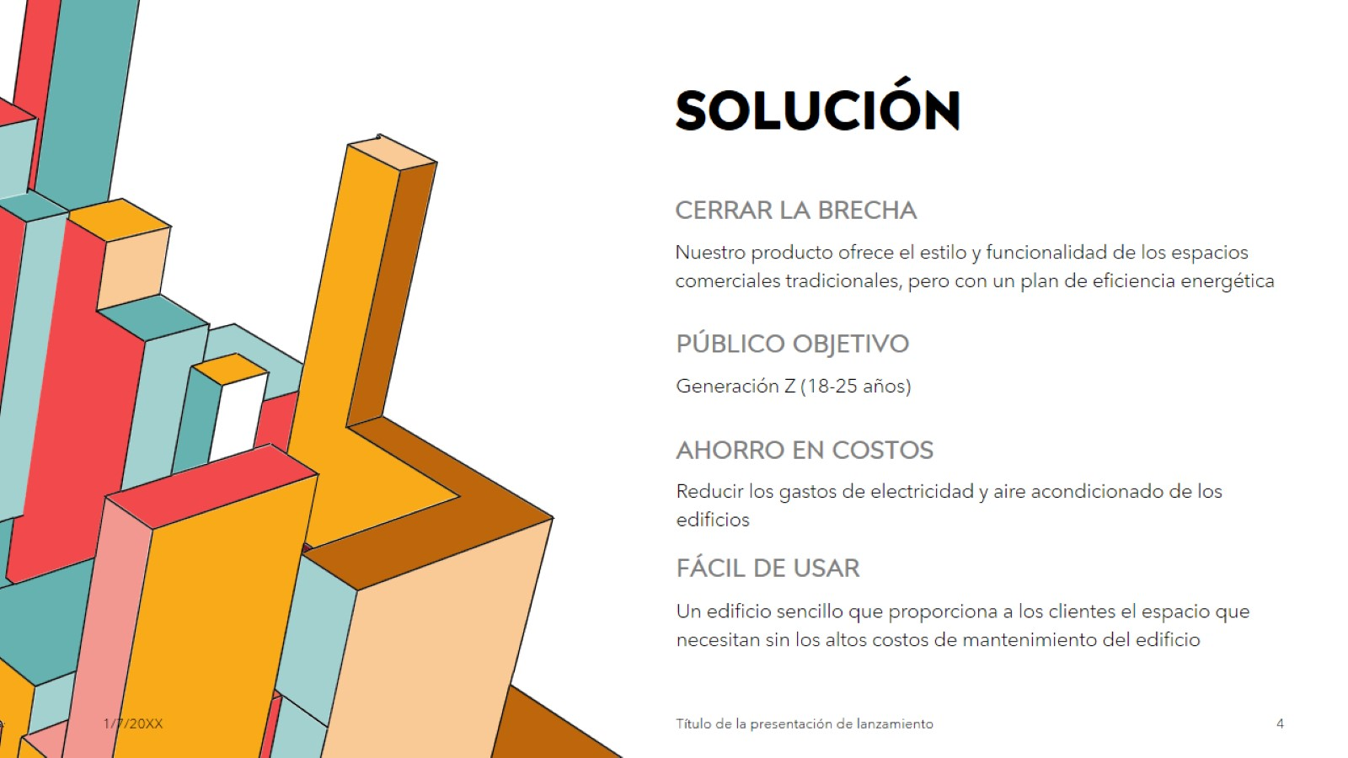
SOLUCIÓN

Slide 5
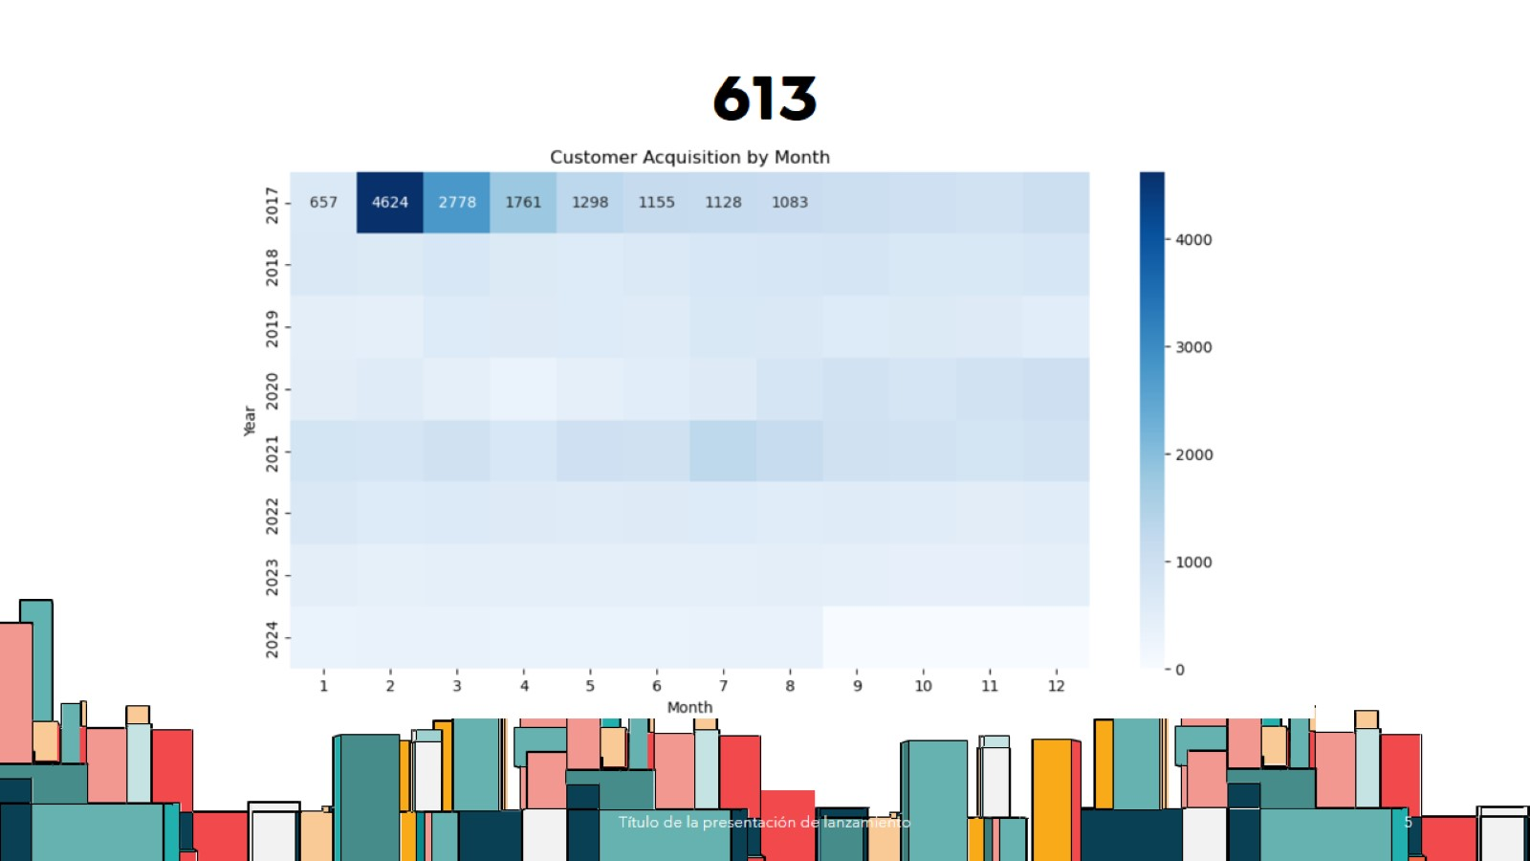
613

Slide 6
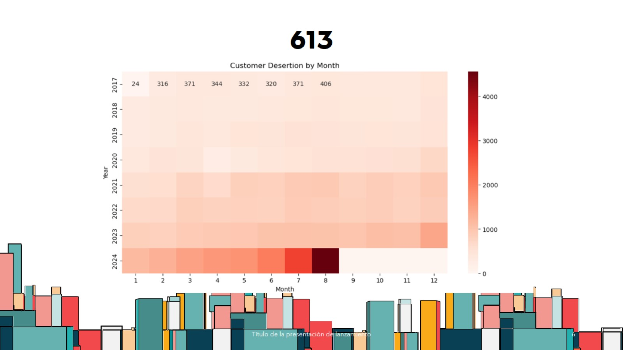
613

Slide 7
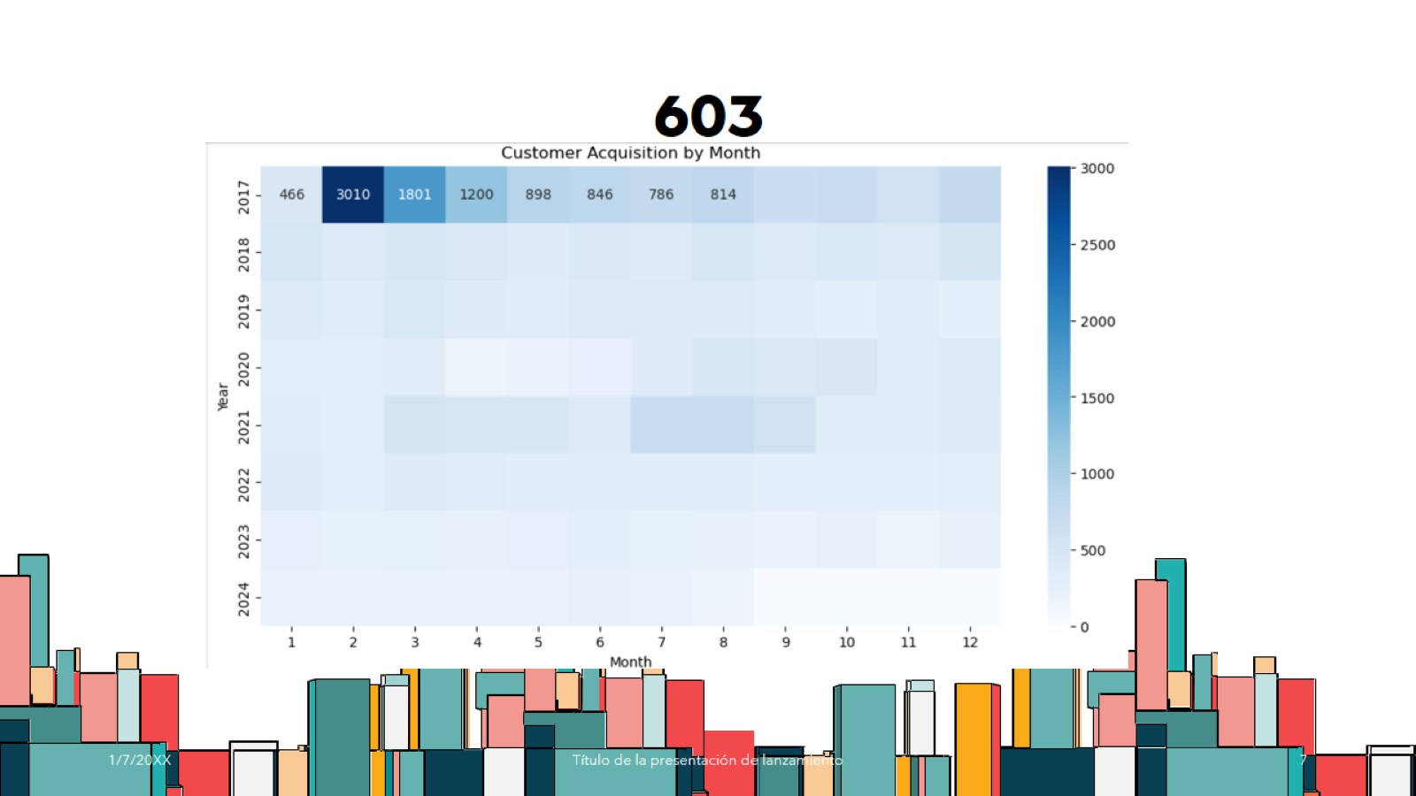
603

Slide 8
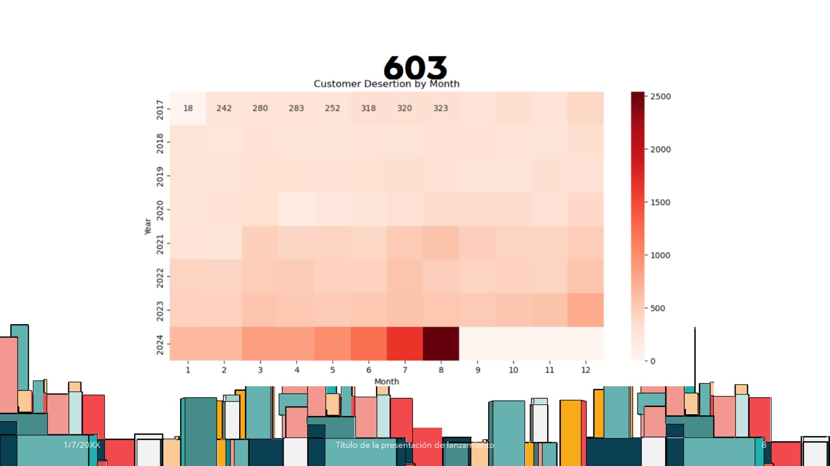
603

Slide 9
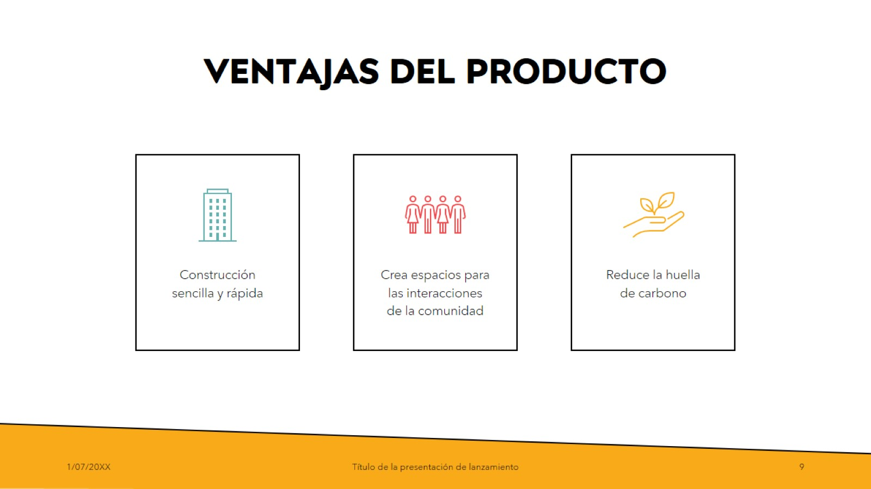
VENTAJAS DEL PRODUCTO

Slide 10

PANORAMA DE LA EMPRESA

Slide 11
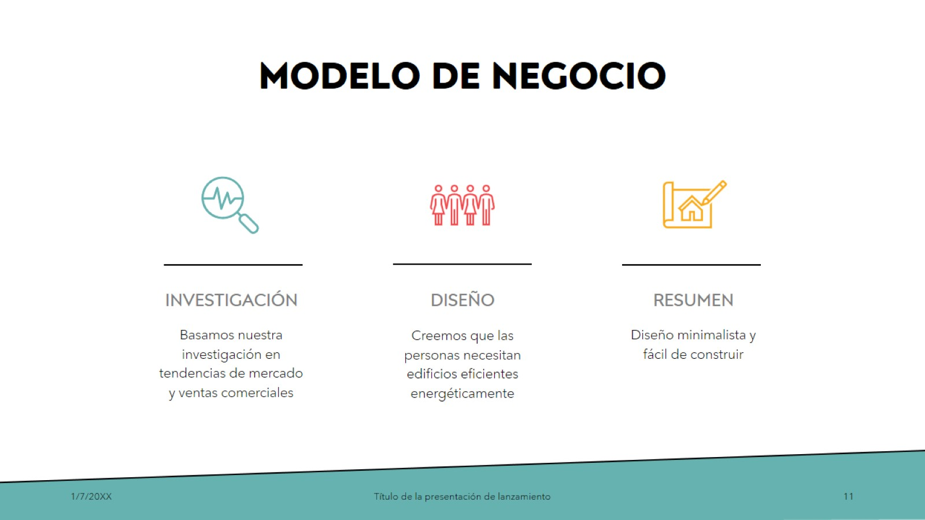
MODELO DE NEGOCIO

Slide 12
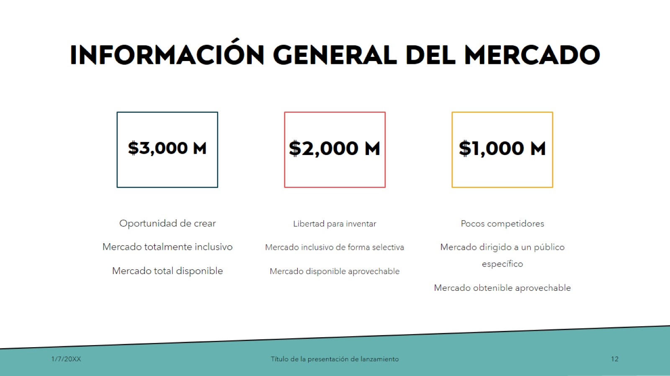
INFORMACIÓN GENERAL DEL MERCADO

Slide 13
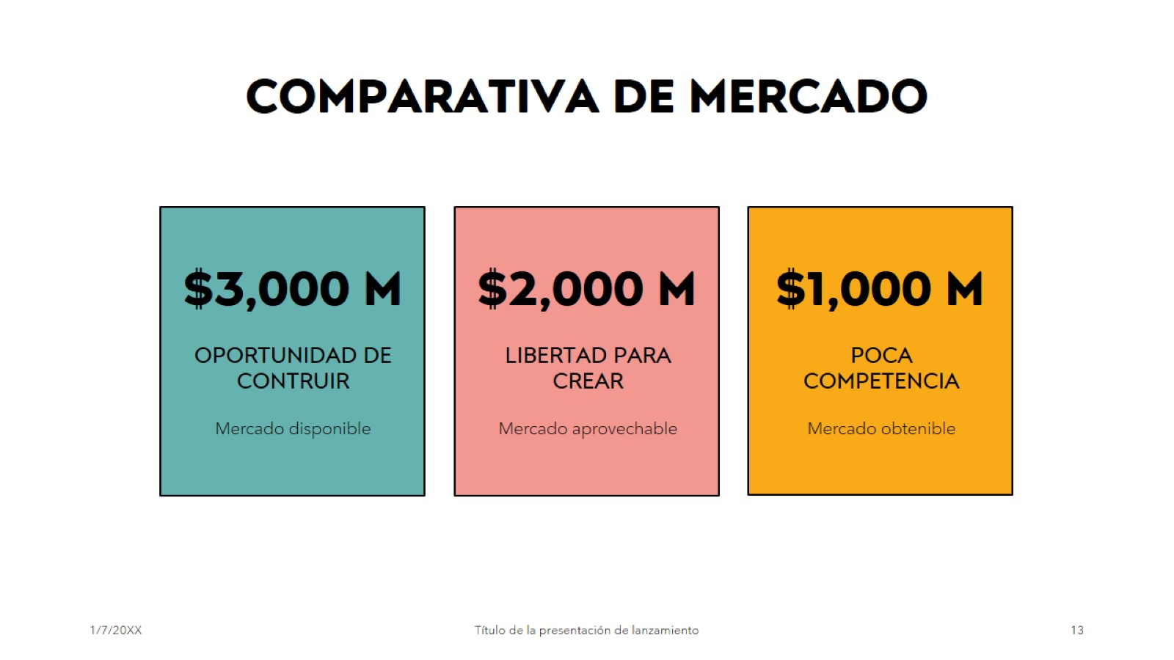
COMPARATIVA DE MERCADO

Slide 14
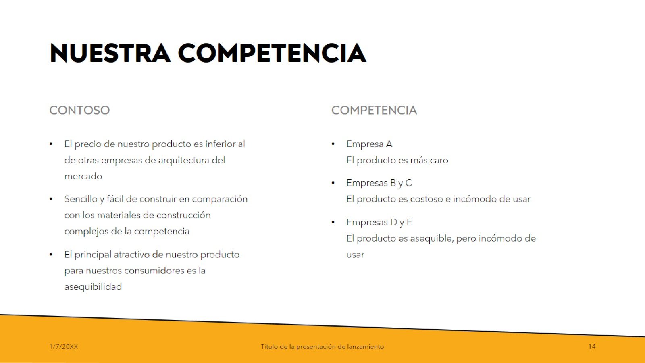
NUESTRA COMPETENCIA

Slide 15
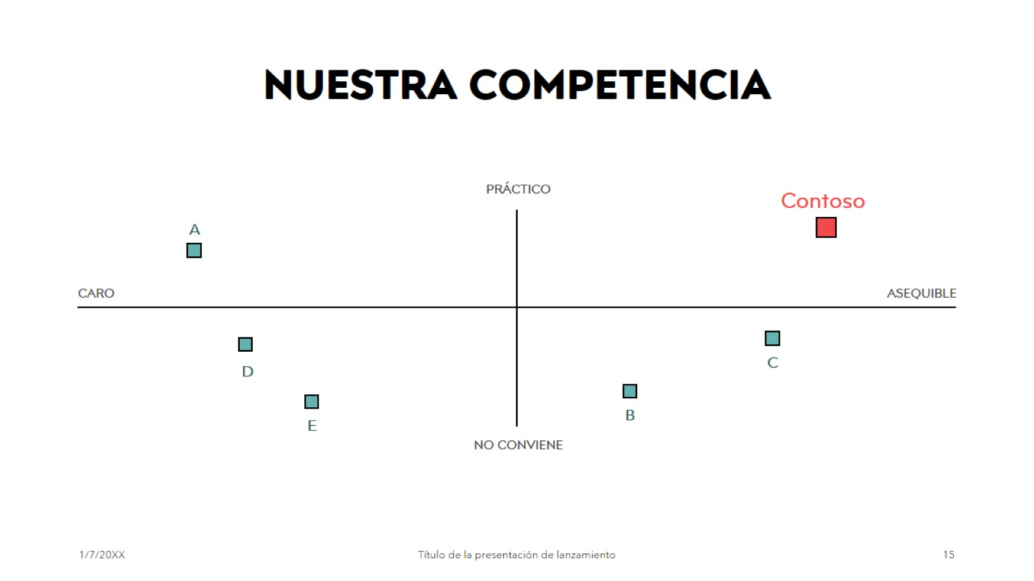
NUESTRA COMPETENCIA

Slide 16
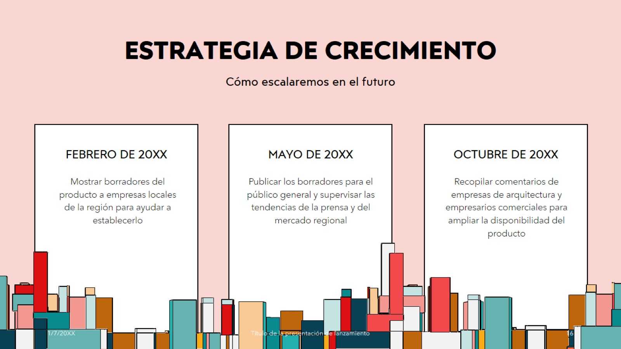
ESTRATEGIA DE CRECIMIENTO

Slide 17
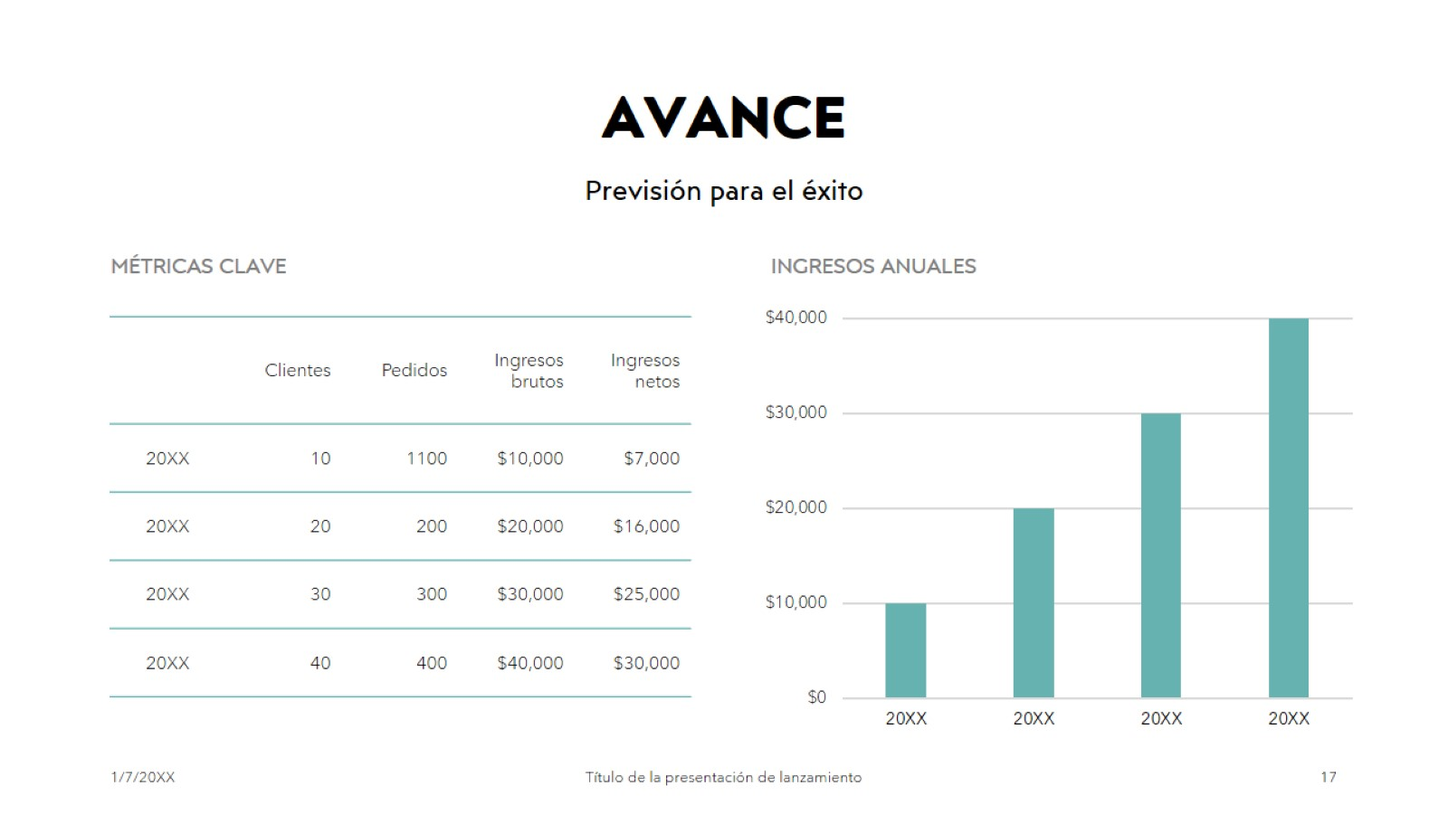
AVANCE

Slide 18
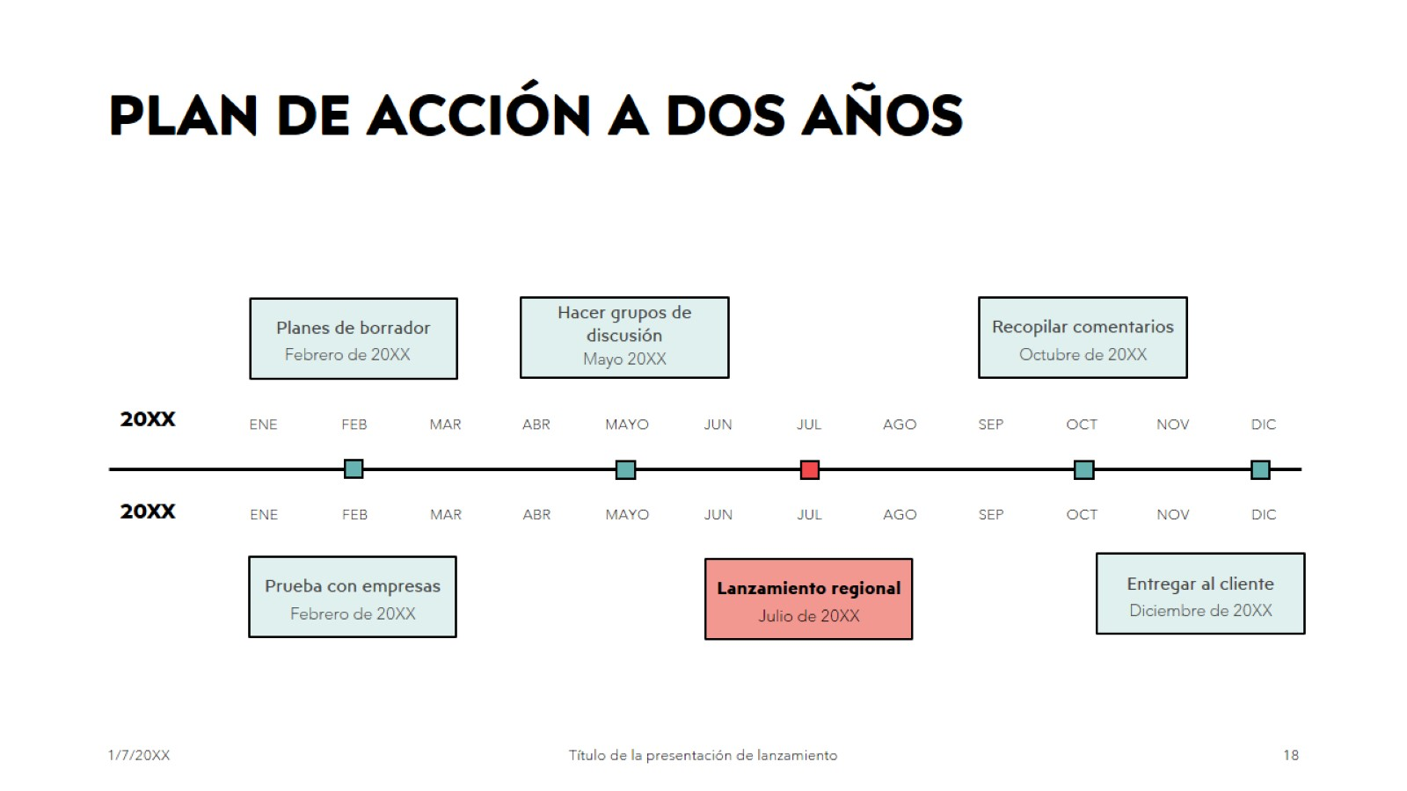
PLAN DE ACCIÓN A DOS AÑOS

Slide 19
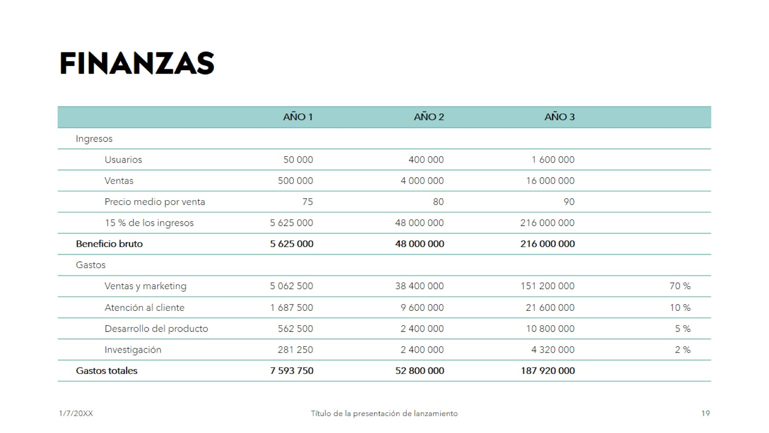
FINANZAS

Slide 20
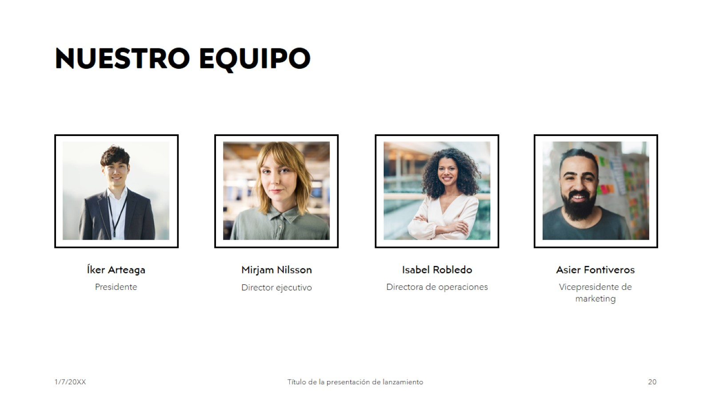
NUESTRO EQUIPO

Slide 21
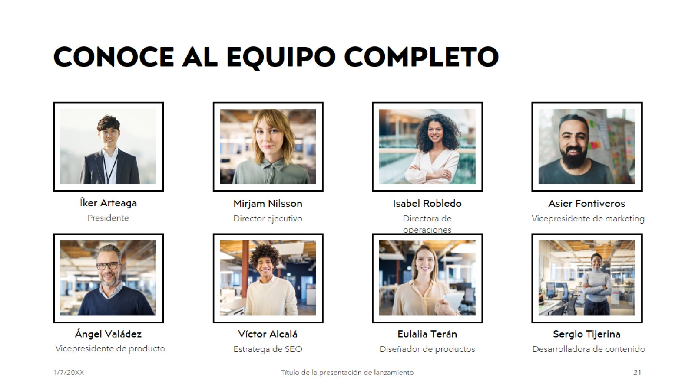
CONOCE AL EQUIPO COMPLETO

Slide 22
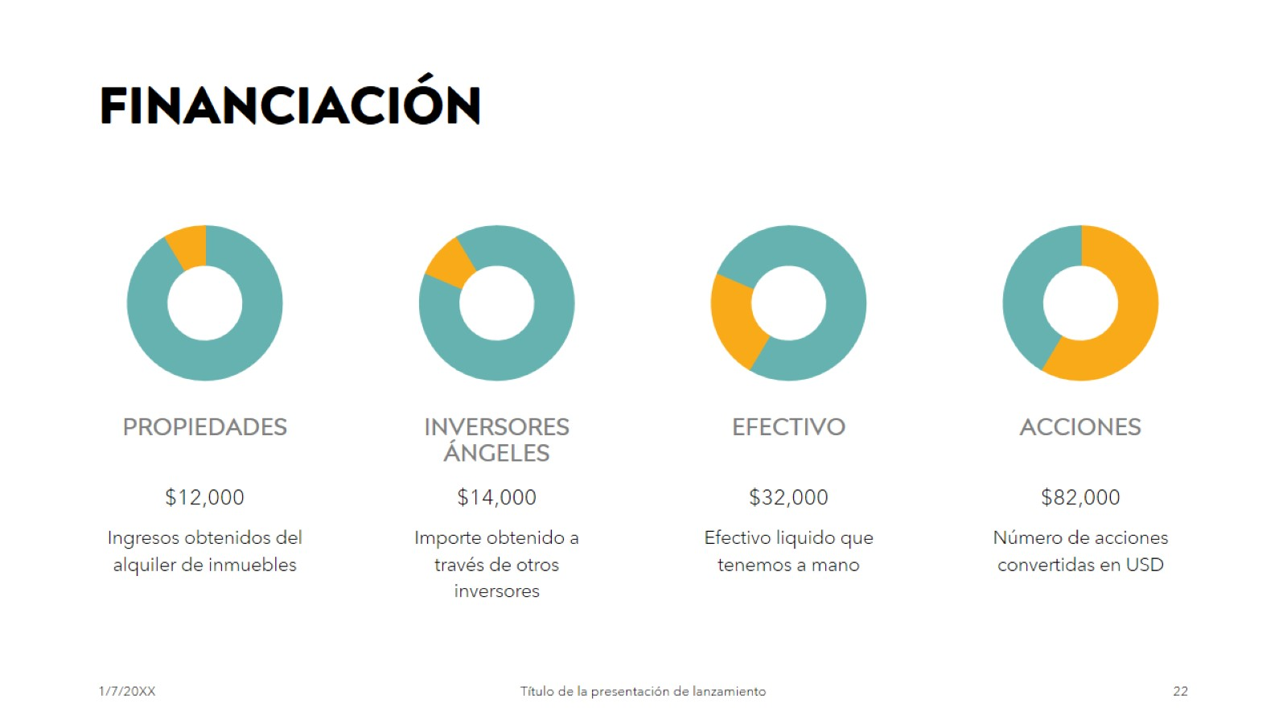
FINANCIACIÓN

Slide 23
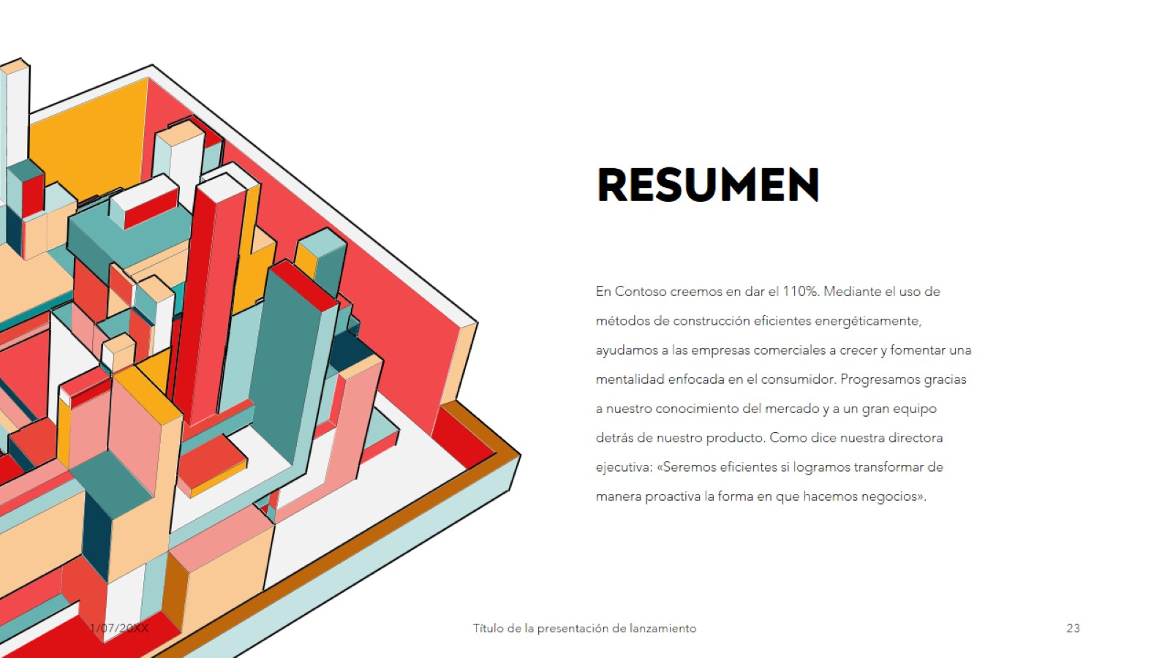
RESUMEN

Slide 24

MUCHAS GRACIAS

